Slide 1
Cosa chiede l’Oncologo al giornalista medico-scientifico
Giorgio V. Scagliotti
Università di Torino
Dipartimento di Oncologia
giorgio.scagliotti@unito.it
@giorgioscaglio3 on Twitter

Slide 2
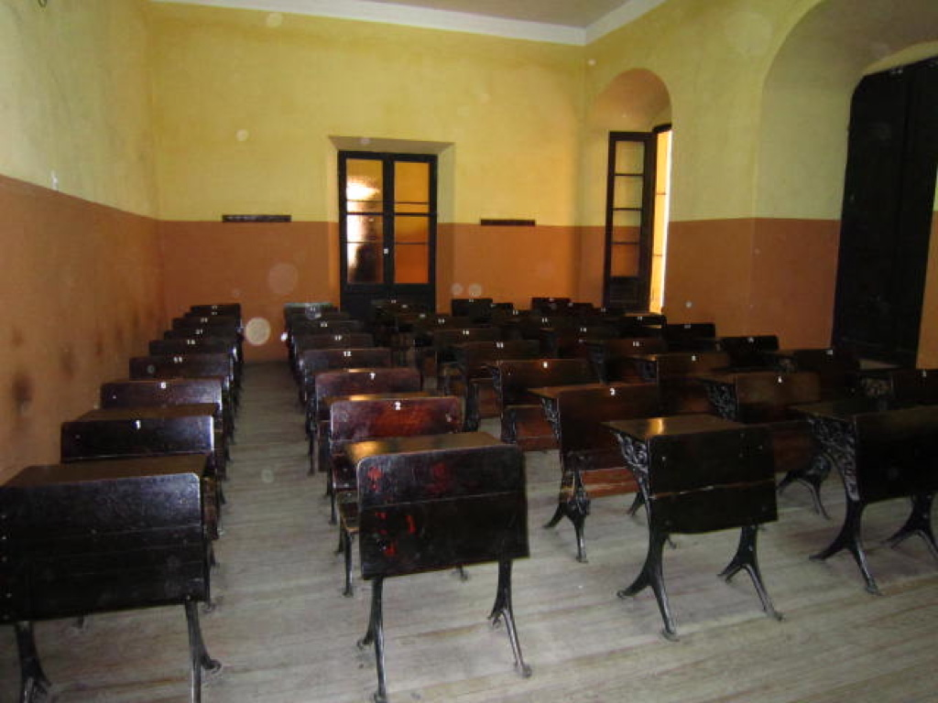
Do we want to be innovative or maintain our tradition way of doing things?

Slide 3
The digital revolution and the 5 Ps of medicine
The 4 P’s from Marketing
product
price
place
promotion
The 5 P’s of Healthcare
preventive
predictive
participatory
personalized
pertinent

Slide 4
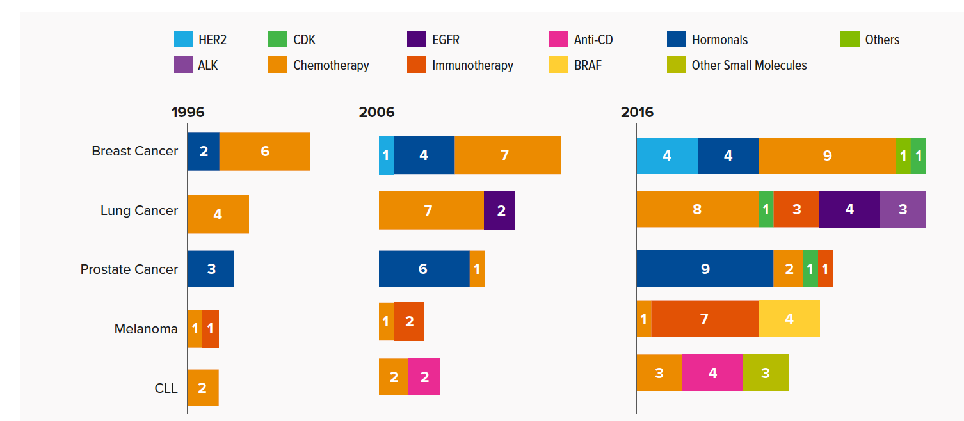
Therapy options for multiple tumor types have increased adding to treatment complexity
The pace of development has been exceptionally fast in the last decade due to a combination of factors (increasing focus on targeted drug development based on biomarker segmentation as well as favorable regulatory policies such as the introduction of Breakthrough Therapy Designations)
Multiple agents with similar MoA are available, presenting a complex situation for clinicians in the wake of limited clinical data directly comparing newer treatments with established ones

Slide 5
Problematiche
Gli oncologi, come tutti i medici, hanno la tendenza alla descrittività.
Uno studio clinico è una ”struttura piuttosto rigida” che tende (ma non lo fa sempre) a dare una rappresentazione del mondo reale.
I livelli di evidenza non sono necessariamente gli stessi ma esiste una chiara tendenza a privilegiare “la notizia”.

Slide 6
Olarutumab & STS

Slide 7
Problematiche
Gli oncologi, come tutti i medici, hanno la tendenza alla descrittività.
Uno studio clinico è una ”struttura piuttosto rigida” che tende (ma non lo fa sempre) a dare una rappresentazione del mondo reale.
I livelli di evidenza non sono necessariamente gli stessi ma esiste una chiara tendenza a privilegiare “la notizia”.
Non sempre il nuovo “necessariamente” supera il vecchio.
Molte volte la classe medica si rifugia in tecnicismi perchè fondamentalmente impreparata a dialogare con chi vuole “tutto in un minuto”.
Le applicazioni “derivate” di uno studio clinico e il pensiero dirompente possono portare a risultati inattesi

Slide 8
Il visibile e l’invisibile

Slide 9
Problematiche
Gli oncologi, come tutti i medici, hanno la tendenza alla descrittività.
Uno studio clinico è una ”struttura piuttosto rigida” che tende (ma non lo fa sempre) a dare una rappresentazione del mondo reale.
I livelli di evidenza non sono necessariamente gli stessi ma esiste una chiara tendenza a privilegiare “la notizia”.
Non sempre il nuovo “necessariamente” supera il vecchio.
Molte volte la classe medica si rifugia in tecnicismi perchè fondamentalmente impreparata a dialogare con chi vuole “tutto in un minuto”.
Le applicazioni “derivate” di uno studio clinico e il pensiero dirompente possono portare a risultati inattesi
I numeri e le statistiche «non sempre dicono tutto»

Slide 10
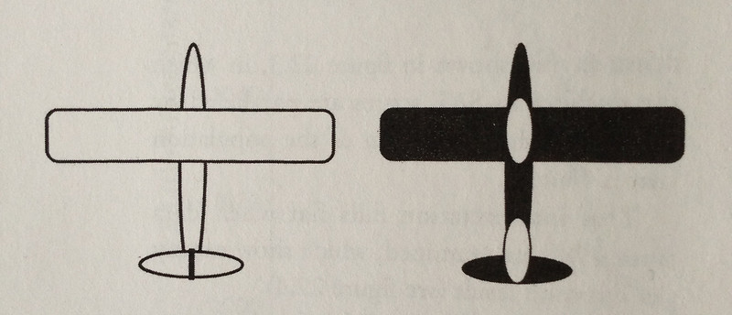
Abraham Wald and the Missing Bullet Holes Survivorship bias
The Allies were only sampling planes that completed their missions and returned home.
Abraham Wald saw what everyone else could not: the aircraft that didn’t make it home.

Slide 11
Proposte
Alleanza professionale

Slide 12
Proposte
Alleanza professionale
Necessità di tempo per “dati maturi” vs. urgenza della notizia

Slide 13
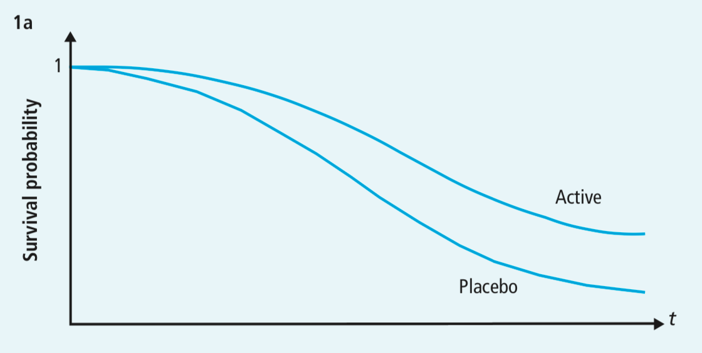
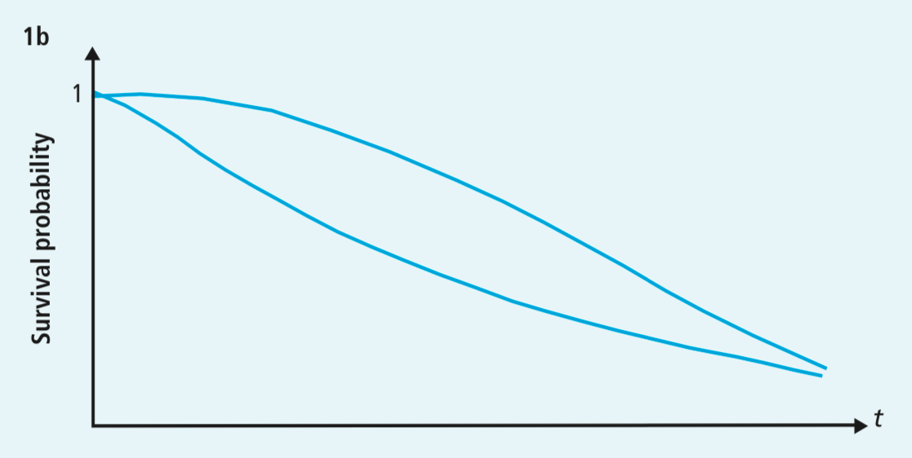
Proportional hazards – not always the case

Slide 14
Proposte
Alleanza professionale.
Necessità di tempo per “dati maturi” vs. urgenza della notizia.
Dare “un valore” alla notizia.
Chiedere sempre “quanto valido è il dato” (quanto questo si trasla nella pratica clinica?)

Slide 15
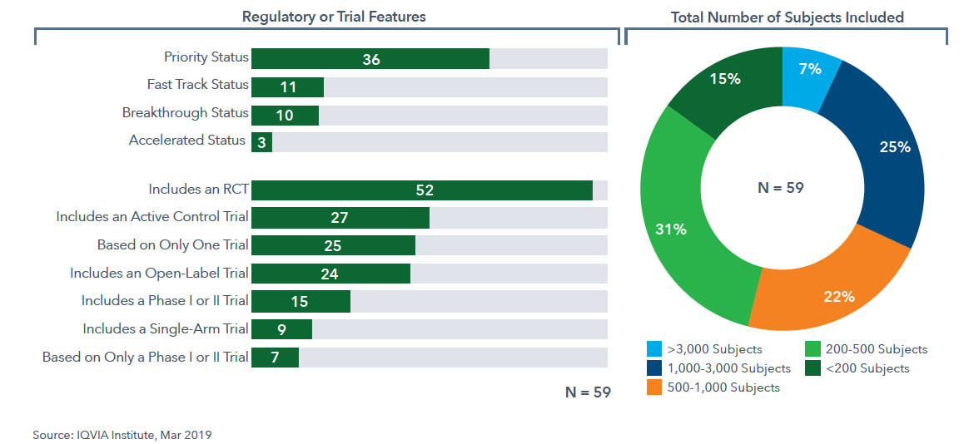
Features of the Trials Cited in Approvals of NASs Launched the United States in 2018

Slide 16
Soluzioni
Alleanza professionale.
Necessità di tempo per “dati maturi” vs. urgenza della notizia.
Dare “un valore” alla notizia.
Chiedere sempre “quanto valido è il dato” (quanto questo si trasla nella pratica clinica?)
Favorire la molteplicità dei pareri vs. la “spettacolarità dell’investigatore principale”

Slide 17
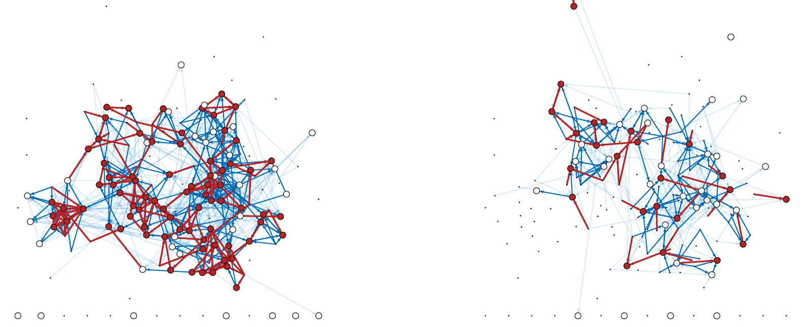
Emerging social networks explains academic failure and success
Stadtfeld C et al. PNAS 2019; 116:792-797

Slide 18
Soluzioni
Alleanza professionale.
Necessità di tempo per “dati maturi” vs. urgenza della notizia.
Dare “un valore” alla notizia.
Chiedere sempre “quanto valido è il dato” (quanto questo si trasla nella pratica clinica?)
Favorire la molteplicità dei pareri vs. la “spettacolarità dell’investigatore principale”
Che conseguenze ha il trattamento sulle performance a lungo termine del servizio sanitario nazionale
Dare rilevanza a più parametri dello studio clinico (compresa la tossicità generata)

Slide 19
Retrospective studies in rare diseases

Slide 20
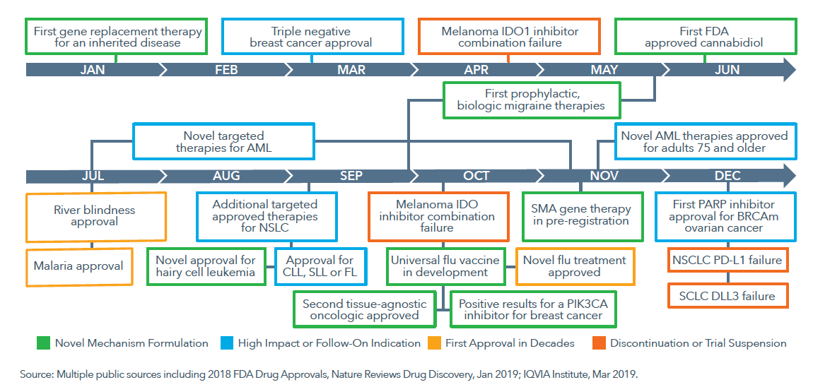
Select Positive and Negative Events at Registration and Clinical Levels, 2018

Slide 21
Cops & Docs take away
Make careful observation an habit
Learn to describe what you see
Allows a different interpretation of the observation
Understand that one scene can have several plausible explanations
Avoid tunnel vision
Exercise creative thinking skill

